Slide 1
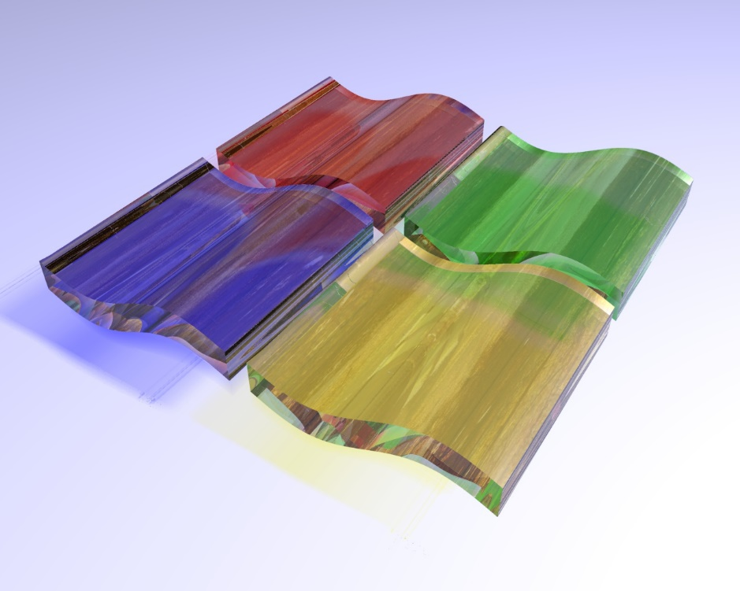
সবাইকে
সুস্বাগতম

Slide 2
পরিচয়
Dc¯’vcbvq:- হরিপদ দেবনাথ ।
cÖfvlK , ivóªweÁvb wefvM ।
আলিমুদ্দিন জোবেদা অনার্স কলেজ , কাইতলা , নবীনগর, ব্রাহ্মণবাড়িয়া ।
যোগাযোগ- ০১৯৩১০৮৪৭৪০
Email – hdnath8@gmail.com

Slide 3
‡cŠibxwZ I mykvmb 1g cÎ তৃতীয় Aa¨vq ( মূল্যবোধ,আইন স্বাধীনতা ও সাম্য ) AvR‡Ki welq:গণতান্ত্রিক মূল্যবোধের সংজ্ঞা , গণতান্ত্রিক মূল্যবোধের গুরুত্ব ও সুশাসন প্রতিষ্ঠায় এর গুরুত্ব।

Slide 4
শিখনফলঃ-
এই পাঠশেষে শিক্ষার্থীরা যা শিখবে-
গণতান্ত্রিক মূল্যবোধের সংজ্ঞা দিতে পারবে।
গণতান্ত্রিক মূল্যবোধের উপাদান সম্পর্কে বলতে পারবে।
সুশাসন প্রতিষ্ঠায় গণতান্ত্রিক মূল্যবোধের গুরুত্ব সম্পর্কে বলতে পারবে।

Slide 5
গণতান্ত্রিক মুল্যবোধ কী?
( What is Value Of Democracy?)
গণতান্ত্রিক মূল্যবোধ হল গণতান্ত্রিকভাবে স্বীকৃত ও অনুশীলিত মূল্যবোধের সমষ্টি , যা গণতান্ত্রিক ব্যবস্থাকে ফলপ্রসূ করতে সাহায্য করে। গণতান্ত্রিক বোধ থেকে উৎসারিত মূল্যবোধকে “গণতান্ত্রিক মূল্যবোধ” বলে।
গণতন্ত্র কী?
গণতন্ত্র হল এমন এক শাসন ব্যবস্থা বা সমাজ ব্যবস্থা , যেখানে জাতি-ধর্ম-বর্ণ নির্বিশেষে সকলে যোগ্যতা অনুযায়ী রাষ্ট্রীয় কাজে অংশগ্রহণ করতে পারে এবং সরকার গঠন ও পরিচালনায় অংশ নিতে পারে ।

Slide 6
গ্রিক ঐতিহাসিক হেরোডোটাস বলেন, “ গণতন্ত্র এমন এক শাসন ব্যবস্থা যেখানে শাসন ক্ষমতা আইনগত কোনো শ্রেণির হাতে না থেকে সমাজের সকল সদস্যের হাতে উপর থাকে।”
সাবেক মার্কিন প্রেসিডেন্ট আব্রাহাম লিংকন এর মতে, “ Democracy is a Government of the people, by the people and for the people” ( গণতন্ত্র হল জনগণের কল্যানের জন্য, জনগণের দ্বারা পরিচালিত জনপ্রতিনিধিত্বমূলক শাসন ব্যবস্থা)
অধ্যাপক ম্যাকাইভার বলেন, “ গণতন্ত্র এমন এক শাসন ব্যবস্থা যা সংখ্যাগরিষ্ঠ বা অন্য কারও দ্বারা পরিচালনার পদ্ধতি নয়, বরং কে শাসন করবে এবং কোন উদ্দ্যেশ্যে শাসন করবে তা নির্ধারনের উপায় মাত্র।”

Slide 7
গণতান্ত্রিক মূল্যবোধের উপাদানসমূহঃ-
অংশগ্রহণ
জবাবদিহিতা বা জননিয়ন্ত্রণ
সামাজিক সমতা
সহিষ্ণুতা
সংগঠনের অধিকার
মত প্রকাশের স্বাধীনতা

Slide 8
আমেরিকার মৌলিক গণতান্ত্রিক মূল্যবোধ
নিরপেক্ষতা | দেশপ্রেম
সত্যতা | স্বতন্ত্র অধিকার
ন্যায়বিচার | জনপ্রিয় সার্বভৌমত্ব
বৈচিত্র্য | সাধারণ কল্যাণ

Slide 9
গণতান্ত্রিক মূল্যবোধের গুরুত্ব
গণতান্ত্রিক পরিবেশ তৈরিতে
গণতান্ত্রিক ঐতিহ্য সৃষ্টিতে
আইনের শাসন প্রতিষ্ঠায়
সুশাসনের জন্য
সাম্য ও স্বাধীনতা রক্ষায়
জবাবদিহিতা ও দায়িত্বশীলতা নিশ্চিতকরণে
গণতন্ত্রকে প্রাতিষ্ঠানিক রূপ দিতে

Slide 10
সুশাসন প্রতিষ্ঠায় গণতান্ত্রিক মূল্যবোধের গুরুত্ব :-
আইনের শাসন প্রতিষ্ঠা
সত্য প্রতিষ্ঠা ও মানব কল্যাণ সাধন
সামাজিক সাম্য প্রতিষ্ঠা
জনগণের সার্বভৌমত্ব প্রতিষ্ঠা
ভ্রাতৃত্ববোধ প্রতিষ্ঠা
গণতান্ত্রিক ঐতিহ্য
মানবিক গুণাবলির বিকাশ

Slide 11
জিজ্ঞাসা ?

Slide 12
evoxi KvR
গণতান্ত্রিক মূল্যবোধের সংজ্ঞা দাও। গণতান্ত্রিক মূল্যবোধের উপাদানগুলো কি কি ও সুশাসন প্রতিষ্ঠায় এর গুরুত্ব।

Slide 13
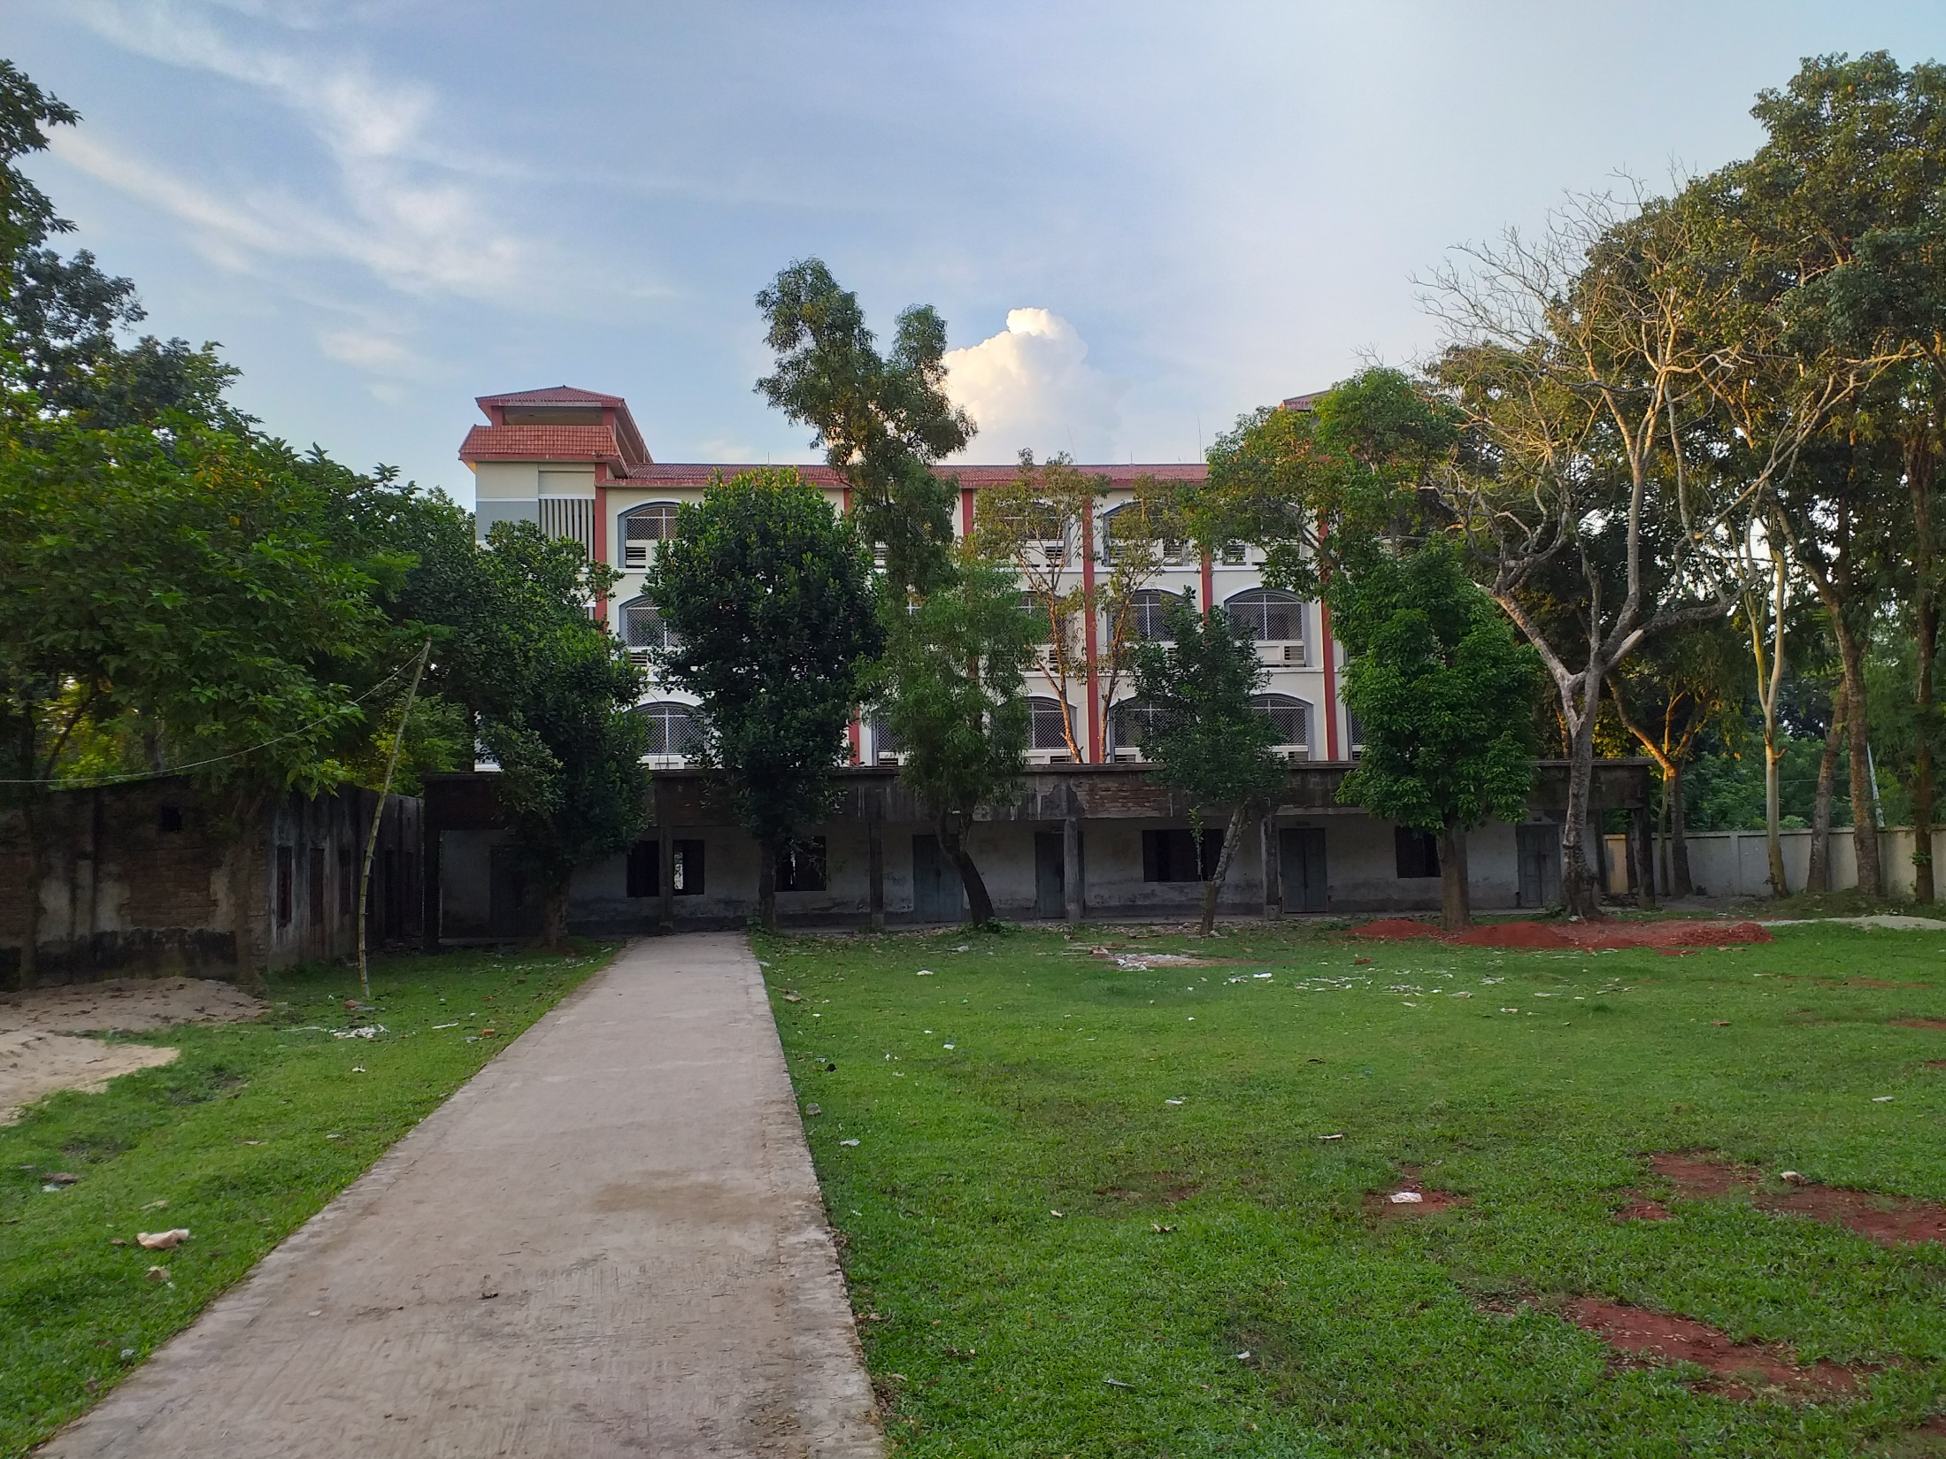
ধন্যবাদ সবাইকে

